Slide 1
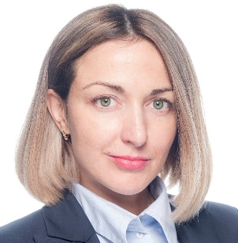
«Реализация проекта по удаленной биометрической идентификации и ответы на актуальные вопросы»
Елена Смышляева,
Заместитель директора бизнеса
«Цифровые технологии»

Slide 2
Биометрическая идентификация – обязанность или бизнес?
ФЗ от 29 декабря 2020 г. № 479-ФЗ
N 115-ФЗ «О противодействии легализации…»
N 149-ФЗ «Об информации, информационных технологиях и о защите информации»
N 86-ФЗ "О Центральном банке Российской Федерации (Банке России)«
N 210-ФЗ "Об организации предоставления государственных и муниципальных услуг"
Статья 1. Изменения в 115-ФЗ:
"Банки с универсальной лицензией, ОБЯЗАНЫ обеспечить возможность клиентам - физическим лицам открывать счета (вклады) в рублях, а также получать кредиты в рублях без личного присутствия после проведения идентификации клиента … обеспечивается банком посредством официального сайта, а также мобильного приложения
Notes:
В ЕБС больше 250 000 биометрических образцов
В ближайшие 2 года планируется нарастить базу до 70 млн. через МФЦ, сотрудничество со Сбербанком
Студенты будут сдавать биометрию для допуска к онлайн экзаменам.

Slide 3
Нужно ли нашему банку реализовывать
биометрическую идентификацию?
Notes:
Ответ: Если у вас в ЛК ДБО – в МП или на сайте, есть возможность клиенту открыть счет, вклад, кредит для существующих клиентов, то реализовывать нужно.
Если такой возможности в ЛК нет, то на усмотрение банка. Если у вас на сайте, есть заявки на кредит, доработать возможностью биометрической идентификации.

Slide 4
Основные технологические отличия
Регистрация в ЕБС | Удаленная идентификация в ЕБС
Взаимодействие с ЕСИА и ЕБС через СМЭВ | Взаимодействие с ЕСИА и ЕБС через веб-сервисы
Работа с БДн | Отсутствие работы с БДн
HSM для подписания биометрических образцов | HSM для подписания запросов
Не обязательно взаимодействие с др. ИС банка | Обязательно взаимодействие с др. ИС банка (ДБО, АБС)
Роль банка – поставщик услуг | Роль банка – потребитель услуг
Не требуется дополнительный канал | Требуется дополнительный канал.

Slide 5

Организационные мероприятия внутри банка
Регистрация банка, как потребителя Биометрических персональных данных*
Доп.канал в Vipnet до СМЭВ (Донастройка VipNet. Написать письмо на kriptokanal@rt.ru )
Внесение изменений на сайт банка. Должна быть отдельная страница для такого рода услуг и прочие требования. Стандарты брендирования - https://bio.rt.ru/upload/iblock/ce6/Gaydlayn.pdf
Согласование внутри бизнес-процесса/клиентского пути и условий при дистанционном приеме на обслуживание
Утверждение оферты и прочих нужных документов при приеме ФЛ на обслуживание дистанционно
Доработки ИС Банка (ДБО, АБС, CПР)
* Методические рекомендации по Удаленной идентификации – здесь

Slide 6
С чего нам начать?
Кредиты или депозиты?
Сайт или Мобильное Приложение?

Slide 7

ЭТАПЫ ПРОЕКТА УБИ
4
Этап 1. Вклады/счет на сайте банка. Идентифицируем клиента, пускаем в ДБО
1.Сайт + 2.УБИ (типовое решение) + 3.АБС + 4.ДБО (ЛК)
Этап 2. Кредиты на сайте банка:
1.Сайт + 2.УБИ (типовое решение) + 3.АБС + 4.ДБО (ЛК) + 5.Цифровой профиль + 6.СПР
6
Этап 3. Вклады/счет в Мобильном Приложении:
1.МП банка (доавторизационная зона) + 2. Встраивание SDK в МП (замена МП Биометрия) + 3.УБИ (типовое решение) + 4.АБС + 5.МП банка (ЛК)
5
Этап 4. Кредиты в Мобильном Приложении:
1.МП банка (доавторизационная зона) + 2. Встраивание SDK в МП (замена МП Биометрия) + 3.УБИ (типовое решение) + 4.АБС + 5.МП банка (ЛК) + 6.Цифровой профиль + 7.СПР
7
Notes:
На первом этапе мы запускаем в принципе возможность пройти биометрическую идентификацию, идентифицируем клиента, отправляем в ДБО и уже в ДБО клиент оформляет продукты.
На втором этапе запускаем кредиты, добавляем интеграцию с цифровым профилем и подключаем системы принятия решений в банке.
На третьем и четвертом этапе реализуем тоже самое (вклады и кредиты) в мобильном Приложении.
Этапы запуска могут отличаться, если например, вы не будете реализовывать МП или у вас не будет кредитов.

Slide 8
Анкета по 115-ФЗ
Сведения о бенефициарных владельцах
Сведения о выгодоприобретателях
Сведения о принадлежности к Публичным должностным лицам* (ПДЛ)
(FATCA, CRS) - принадлежность к иностранным налогоплательщикам
Взаимоотношения с Банком:
Цели установления деловых отношений с Банком
Характер деловых отношений с Банком - Долгосрочное сотрудничество
Источник происхождения денежных средств
6. Др…
Notes:
В соответствие с 115-ФЗ – когда ФЛ приходит очно в банк, он заполняет анкету по 115-ФЗ.
Поэтому кроме биометрической идентификации, нужно получить анкету клиента.

Slide 9
Как от клиента получить анкету по 115-ФЗ?

Slide 10
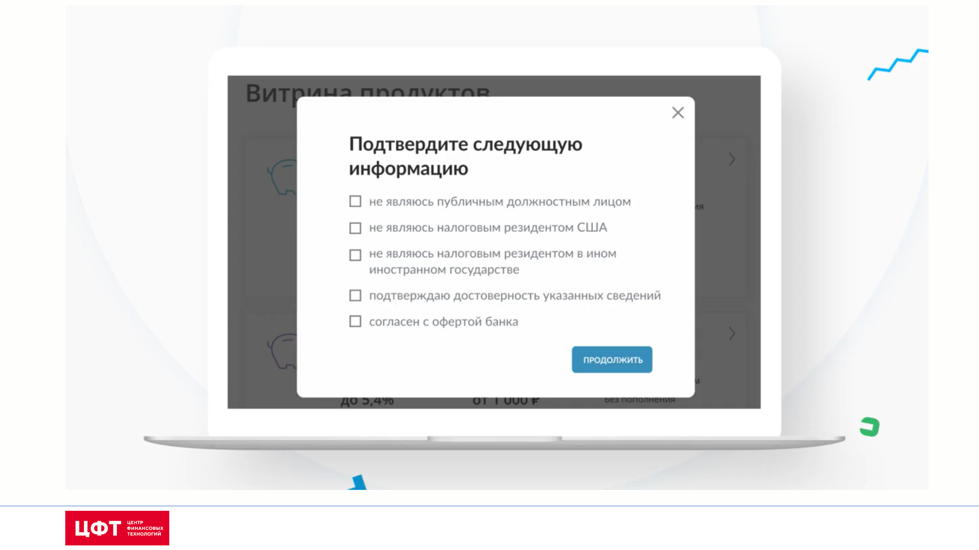
Notes:
Встроить анкету в оферту банка, с которой клиент соглашается.
В решении ЦФТ предусмотрен опционально мини опросник, который включается/отключается по настройке, также предусмотрена возможность банку разработать собственную страницу, которая по настройке встраивается в решение ЦФТ.
В мини опроснике не только согласие с офертой банка, а предусмотрены дополнительные вопросы к клиенту.

Slide 11

Notes:
В целях экономии: мы можем опционально спросить у клиента, является ли он клиентом банка или не является. Если является, сказать иди в ДБО – мы не можем тебя идентифицировать, если не является, продолжаем клиентский путь
клиент дает согласие на обратку персональных данных, после чего подписываем с клиентом оферту с опросником или без опросника.
После чего мы клиента отправляем на страницу успеха или страницу неуспеха с редиректом или без него на страницу в ДБО

Slide 12
Стартовая кнопка «Стать клиентом банка онлайн»
Страница успеха
Страница неуспеха
Страница «Согласие с офертой с опросником или без»
Notes:
Что нужно сделать банку:
Стартовую кнопку на сайте или в МП, URL запуска клиентского сценария банк получает от вендора
Отрисовать страницы успеха и неуспеха для клиента,
Отрисовать страницу с офертой и опросником
или можно воспользоваться готовыми страницами, предусмотренными в решении ЦФТ
Пример текста страницы успеха:
"Идентификация прошла успешно, дождитесь инструкцию от банка по оформлению продукта« с последующим редиректом клиента на страницу входа в ДБО
Пример текста страницы неуспеха:
"К сожалению, мы не можем идентифицировать Вас удаленно, будем рады видеть Вас в отделении банка".

Slide 13
Что будет являться артефактом подписания оферты:
ПЭП от Госуслуг?
Согласие клиента с офертой (сохраненные логи)?
Согласие с офертой через СМС?

Slide 14
2 варианта решения:
Сквозной Open ID Connect
Разрывной Open ID Connect для проверок в АБС
Notes:
В типовом решении ЦФТ мы предусмотрели 2 сценария работы, в целях экономии банком ден. средств на биометрическую идентификацию.
Первый вариант сквозной, когда мы в банк передаем разом все данные: персональные, расширенный результат верификации и опросник (при наличии),
Второй вариант, разрывной протокол open id connect, то есть сначала передаем банку персональные данные и ждем ответа от АБС, банк в это время проводит проверки. Только после положительного ответа от банка мы идем за расширенным результатом верификации, который стоит 200 р.

Slide 15
Информационная безопасность и МП

Slide 16
Можно ли использовать ту же инфраструктуру, что для Регистрации в ЕБС?
Notes:
В части ИБ инфраструктуру можно и нужно переиспользовать ту же, что для ЕБС

Slide 17
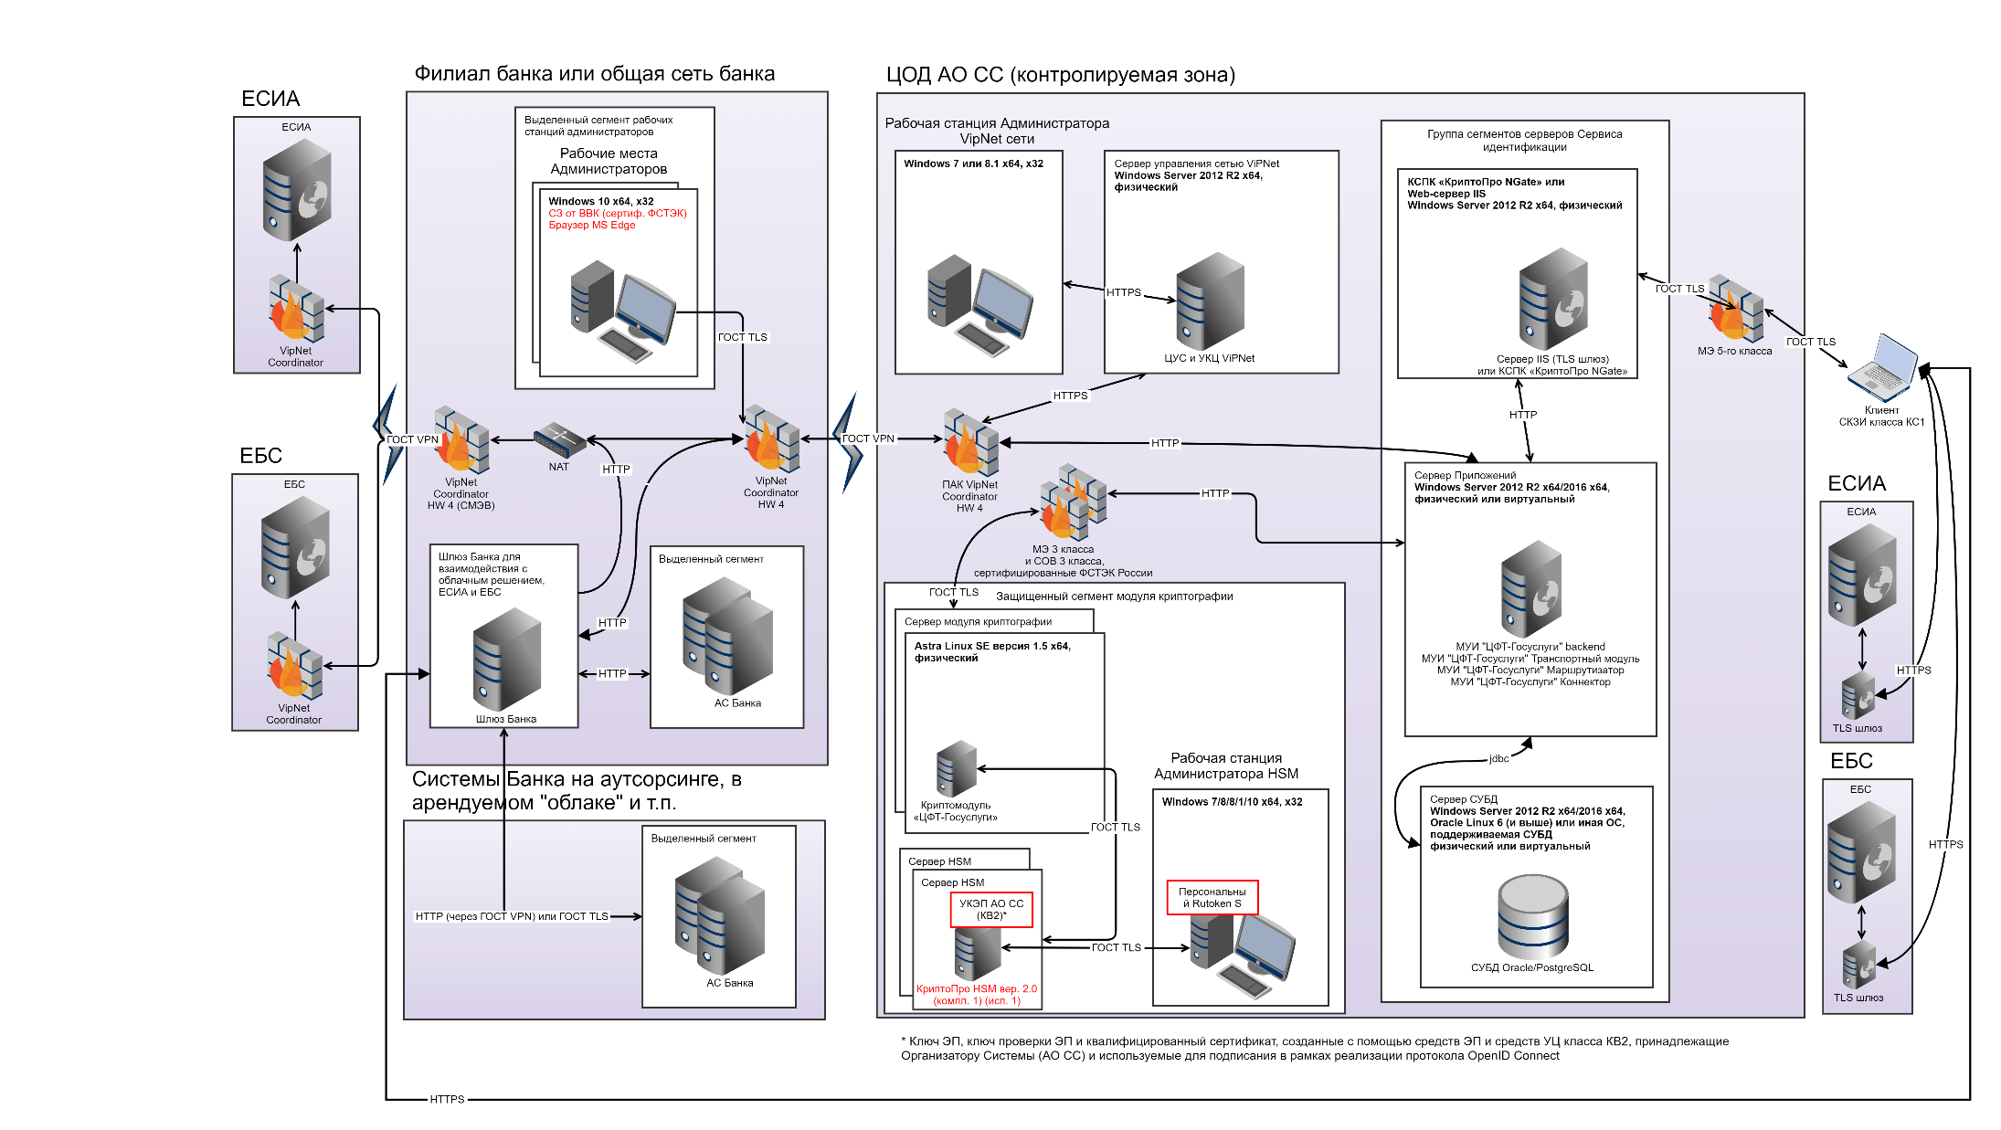
Notes:
Если вы используете инхауз инсталляцию, вам нужно дополнительно поставить МЭ, т.к. клиенты ФЛ будут ходить через интернет.
Важно учитывать требования ГОСТ Р 57580.1-2017. Они распространяются и на ЕБС

Slide 18
Можем ли мы самостоятельно разработать решение для биометрической идентификации?
Notes:
Вы можете самостоятельно реализовать защищенный протокол open id connect, в этом случае необходимо, согласовать с ФСБ системный проект, пройти тематические исследования и получить заключение о корректности встраивания СКЗИ

Slide 19
Законодательство до 01.01.2022
С компьютера RSA или ГОСТ TLS
C мобильного Приложения только ГОСТ
До 01.01.2022 149-ФЗ При проведении удаленной идентификации физического лица … должны применяться сертифицированные СКЗИ. Организация финансового рынка обязана предложить использовать такие сертифицированные СКЗИ физическим лицам, обратившимся к ним в целях проведения идентификации без личного присутствия, и указать страницу сайта в сети "Интернет", с которой предоставляются эти средства.
В случае, если физическое лицо … использует мобильный телефон, смартфон или планшетный компьютер и отказывается от использования сертифицированных СКЗИ, организация финансового рынка обязана отказать такому лицу в проведении указанной идентификации.
В случае, если физическое лицо … использует иные устройства (НЕ мобильный телефон, смартфон или планшетный компьютер), в том числе персональный компьютер, и отказывается от использования сертифицированных СКЗИ, организация финансового рынка уведомляет его о рисках, связанных с таким отказом. После подтверждения физическим лицом своего решения организация финансового рынка может провести соответствующую идентификацию физического лица посредством сети "Интернет" без использования им сертифицированных СКЗИ.
Notes:
КонсультантПлюс: примечание.
С 01.01.2022 ч. 19 ст. 14.1 утрачивает силу (ФЗ от 29.12.2020 N 479-ФЗ).
19. При предоставлении биометрических персональных данных физического лица по каналам связи в единую биометрическую систему в целях проведения его идентификации и (или) аутентификации без личного присутствия посредством сети "Интернет" должны применяться шифровальные (криптографические) средства, позволяющие обеспечить безопасность передаваемых данных от угроз безопасности, актуальных при обработке биометрических персональных данных, определенных для государственных органов, органов местного самоуправления, индивидуальных предпринимателей, организаций и нотариусов в соответствии с пунктом 4 части 13 настоящей статьи, для организаций финансового рынка в соответствии с частью 14 настоящей статьи. Указанные шифровальные (криптографические) средства должны иметь подтверждение соответствия требованиям, установленным в соответствии со статьей 19 Федерального закона от 27 июля 2006 года N 152-ФЗ "О персональных данных". Государственный орган, орган местного самоуправления, организация финансового рынка, иная организация, индивидуальный предприниматель, нотариус обязаны предложить использовать шифровальные (криптографические) средства, указанные в настоящей части, физическим лицам, обратившимся к ним в целях проведения идентификации без личного присутствия, и указать страницу сайта в сети "Интернет", с которой предоставляются эти средства.
(часть 19 в ред. Федерального закона от 29.12.2020 N 479-ФЗ)
20. В случае, если физическое лицо для предоставления своих биометрических персональных данных в целях проведения идентификации без личного присутствия посредством сети "Интернет" использует мобильный телефон, смартфон или планшетный компьютер и отказывается от использования шифровальных (криптографических) средств, указанных в части 19 настоящей статьи, государственный орган, орган местного самоуправления, организация финансового рынка, иная организация, индивидуальный предприниматель, нотариус обязаны отказать такому лицу в проведении указанной идентификации.
(часть 20 в ред. Федерального закона от 29.12.2020 N 479-ФЗ)
21. В случае, если физическое лицо при предоставлении своих биометрических персональных данных в целях проведения идентификации без личного присутствия посредством сети "Интернет" использует иные устройства, в том числе персональный компьютер, и отказывается от использования шифровальных (криптографических) средств, указанных в части 19 настоящей статьи, государственный орган, орган местного самоуправления, организация финансового рынка, иная организация, индивидуальный предприниматель, нотариус уведомляют его о рисках, связанных с таким отказом. После подтверждения физическим лицом своего решения государственный орган, орган местного самоуправления, организация финансового рынка, иная организация, индивидуальный предприниматель, нотариус могут провести соответствующую идентификацию физического лица посредством сети "Интернет" без использования им указанных шифровальных (криптографических) средств.
(часть 21 в ред. Федерального закона от 29.12.2020 N 479-ФЗ)

Slide 20
Законодательство с 01.01.2022
14.1 статья 149-ФЗ (479-ФЗ) Начиная с 01.01.2022.
19.1. При проведении удаленной идентификации физического лица … должны применяться сертифицированные СКЗИ. Организация финансового рынка обязана предложить использовать такие сертифицированные СКЗИ физическим лицам, обратившимся к ним в целях проведения идентификации без личного присутствия, и указать страницу сайта в сети "Интернет", с которой предоставляются эти средства.
19.2. Проведение … организацией финансового рынка … удаленной идентификации физического лица в случае отказа такого лица использовать сертифицированные СКЗИ для предоставления своих биометрических персональных данных не допускается.
С компьютера возможен только ГОСТ
C мобильного Приложения только ГОСТ
Notes:
С компьютера возможен только ГОСТ.
2 Варианта:
Банк должен предложить использовать СКЗИ, и дать клиент ссылку на сайт, с которого можно сертифицированное СКЗИ скачать. СКЗИ позволяют выполнить подключение клиента через браузер к веб-серверу на стороне банка с использованием алгоритмов ГОСТ
Предложить работать через МП
Банку не разрешается проводить идентификацию клиента, который не использует СКЗИ
В МП только ГОСТ.
Части 19, 20 и 21 статьи 14.1 Федерального закона от 27 июля 2006 года N 149-ФЗ "Об информации, информационных технологиях и о защите информации" действуют до 31 декабря 2021 года включительно.
Добавляется "19.1. При предоставлении биометрических персональных данных физического лица по каналам связи в целях проведения его идентификации и (или) аутентификации посредством сети "Интернет" должны применяться шифровальные (криптографические) средства, позволяющие обеспечить безопасность передаваемых данных от угроз безопасности, актуальных при обработке биометрических персональных данных, определенных для государственных органов, органов местного самоуправления, организаций, индивидуальных предпринимателей и нотариусов в соответствии с пунктами 4 и 6 части 13 настоящей статьи, для организаций финансового рынка в соответствии с частями 14 и 14.1 настоящей статьи. Указанные шифровальные (криптографические) средства должны иметь подтверждение соответствия требованиям, установленным в соответствии со статьей 19 Федерального закона от 27 июля 2006 года N 152-ФЗ "О персональных данных". Государственный орган, орган местного самоуправления, организация финансового рынка, иная организация, индивидуальный предприниматель, нотариус обязаны предложить использовать шифровальные (криптографические) средства, указанные в настоящей части, физическим лицам, обратившимся к ним, и указать страницу сайта в сети "Интернет", с которой предоставляются эти средства.
19.2. Проведение государственным органом, органом местного самоуправления, организацией финансового рынка, иной организацией, индивидуальным предпринимателем, нотариусом идентификации и (или) аутентификации без личного присутствия физического лица в случае отказа такого лица использовать указанные в части 19.1 настоящей статьи шифровальные (криптографические) средства для предоставления своих биометрических персональных данных не допускается."

Slide 21
Как реализовать требование 115-ФЗ по запуску МП к 01.01.2022?
Вариант 1. Сейчас реализовать интеграцию с МП биометрия, в этом случае:
Банк не сможет реализовать ГОСТ для клиента, следовательно, всем клиентам нужно отказать
Банку необходимо провести контроль встраивания МП
Временное решение до 01.01.2021
Не выполнение требования 149-ФЗ или выполнение «отказ всем клиентам»
Вариант 2: Дождаться реализации оператором ЕБС, КриптоSDK для встраивания в МП,
Реализация ГОСТа для клиента,
Не требуется проводить контроль встраивания МП
Выполнение требования 149-ФЗ и 115-ФЗ

Slide 22
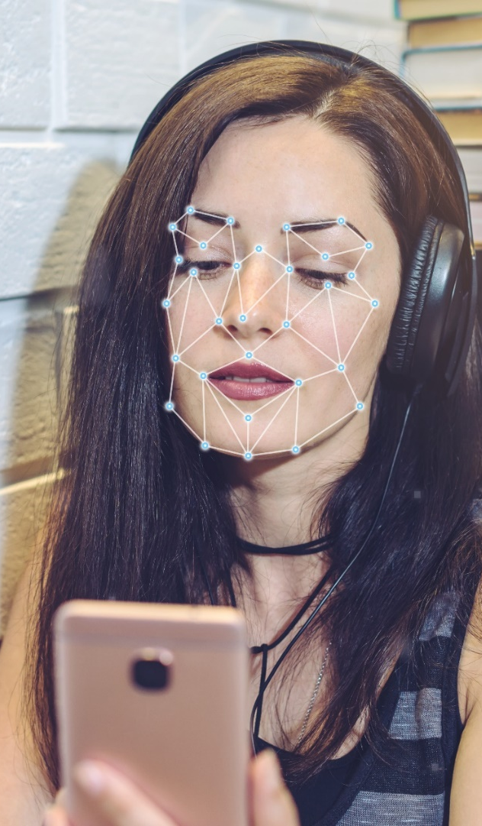
Модуль удаленной идентификации
Удаленная биометрическая идентификация клиентов
Готовый клиентский и технологический сценарий
Опросник клиента
Поддержка API для взаимодействия с внешними системами
банка для проверки клиентов и приема на обслуживание
(ДБО, CПР, АБС)
Дистрибутивная интеграция с ДБО «Faktura.ru» и «ЦФТ-банк»
Облачная и inhouse поставка
Возможность реализации 2-х сценариев: с проверками на стороне банка или без проверок
Уведомления клиентов (СКЗИ, каналы)
Поддержка (интеграция) с КриптоSDK типового решения и дистрибутивная реализация в Фактура

Slide 23
ВАШИ ВОПРОСЫ
Елена Смышляева,
e.smyshljaeva@cft.ru
Моб. +7(925)-376-65-27

